Slide 1
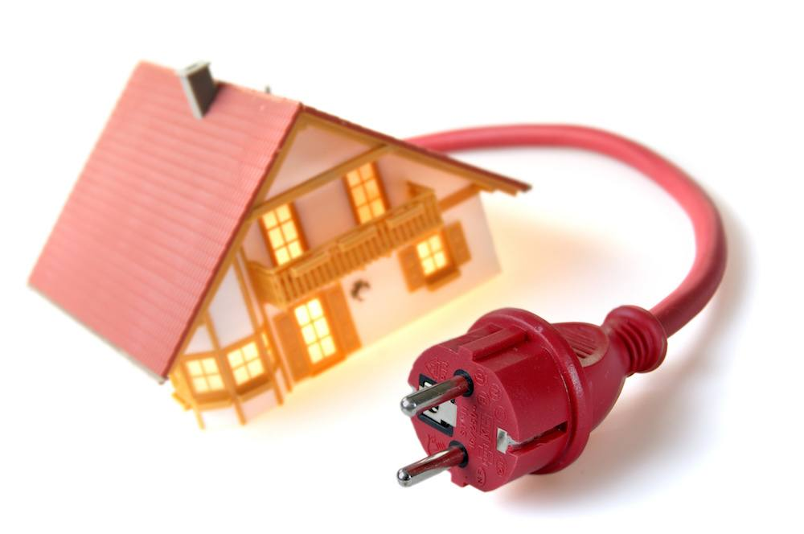

Les différents éléments d’une installation électrique :

Slide 2
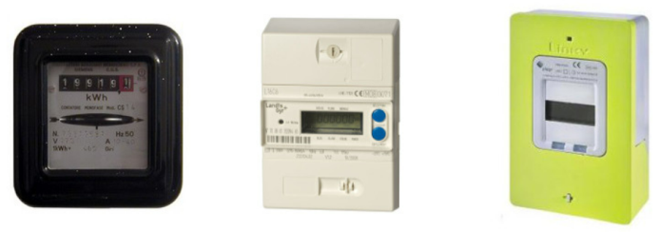
Les différents éléments d’une installation électrique :
Composition de la gaine technique logement (GTL) :
Compteur électrique :
Il mesure l'électricité consommée dans le foyer. Exprimées en kWh, permet d’établir la facture de l'utilisateur.

Slide 3
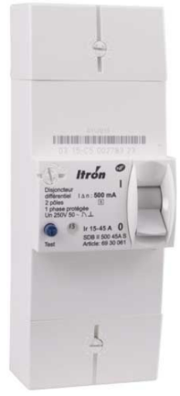
Les différents éléments d’une installation électrique :
Composition de la gaine technique logement (GTL) :
Disjoncteur d'abonné ou disjoncteur de branchement :
Il a un rôle de limitation et de protection AGCP (Appareil Général de Coupure et de Protection)

Slide 4
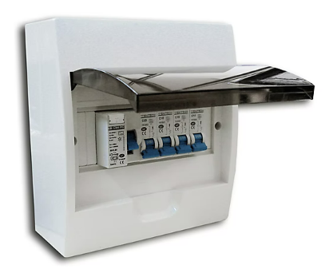
Les différents éléments d’une installation électrique :
Composition de la gaine technique logement (GTL) :
Tableau électrique ou coffret électrique pré-équipé :
Il garantit la sécurité des occupants de la maison en accueillant les éléments de protection et de coupure des circuits électriques en un seul lieu.

Slide 5
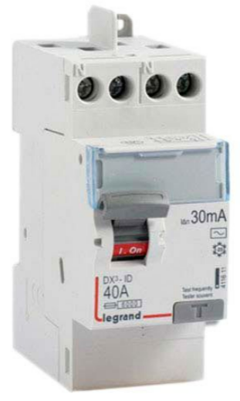
Les différents éléments d’une installation électrique :
Composition de la gaine technique logement (GTL) :
Interrupteur ou disjoncteur différentiel :
Il mesure l'électricité consommée dans le foyer. Exprimées en kWh, elle permet d’établir la facture de l'utilisateur.

Slide 6
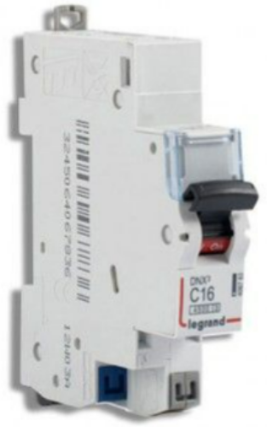
Les différents éléments d’une installation électrique :
Composition de la gaine technique logement (GTL) :
Disjoncteur :
Il permet de couper l'électricité en cas de court-circuit ou de surintensité.

Slide 7
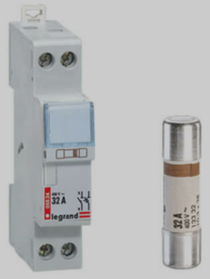
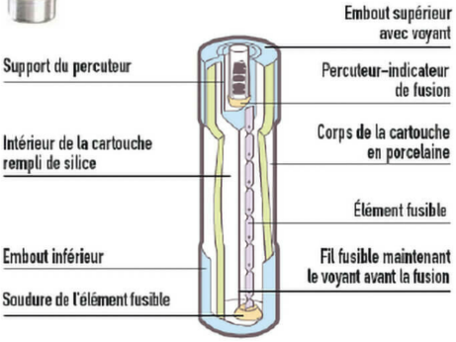
Les différents éléments d’une installation électrique :
Composition de la gaine technique logement (GTL) :
Porte-fusibles 1P+N et fusible
ou coupe circuit :
Il est conçu pour couper le courant électrique lors d’une surcharge ou d’un court-circuit (interdit en neuf et grosse rénovation)

Slide 8
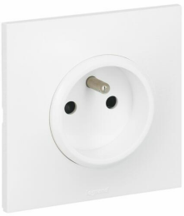
Les différents éléments d’une installation électrique :
Les différentes prises :
Prise de courant avec terre :
Interface entre l'alimentation et les appareils électriques branchés dans un logement.

Slide 9

Les différents éléments d’une installation électrique :
Les différentes prises :
Prise de courant IP 55 :
Elle est protégée contre les poussières et les projections d'eau de toutes directions (utilisation en extérieur)

Slide 10
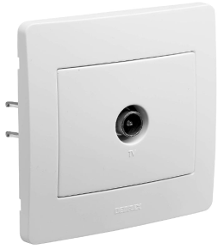
Les différents éléments d’une installation électrique :
Les différentes prises :
Prise TV murale :
Permet de raccorder un appareil (TV) à un réseau hertzien.

Slide 11
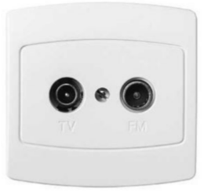
Les différents éléments d’une installation électrique :
Les différentes prises :
Prise TV FM :
Permet de raccorder un appareil (TV et / ou radio) à un réseau hertzien

Slide 12
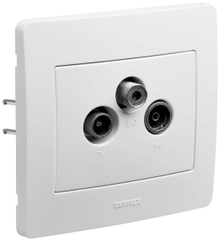
Les différents éléments d’une installation électrique :
Les différentes prises :
Prise TV-FM-SAT :
Permet de raccorder un appareil (TV, radio et satellite) à un réseau télévisuel.

Slide 13
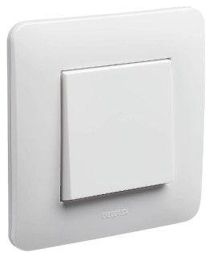
Les différents éléments d’une installation électrique :
Les dispositifs de commande :
Interrupteur va et vient :
Il ouvre et ferme le circuit électrique qui alimente en courant électrique un point lumineux.

Slide 14
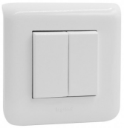
Les différents éléments d’une installation électrique :
Les dispositifs de commande :
Interrupteur double allumage :
C’est un interrupteur doté de deux boutons de commande. Il sert à allumer/éteindre deux éclairages depuis un même endroit.

Slide 15
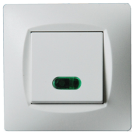
Les différents éléments d’une installation électrique :
Les dispositifs de commande :
Interrupteur à voyant :
C’est un interrupteur possédant un voyant témoin (cave ou extérieur) pour ne pas oublier d'éteindre la lumière.

Slide 16
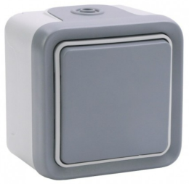
Les différents éléments d’une installation électrique :
Les dispositifs de commande :
Interrupteur IP55 :
Ils sont protégés contre les poussières (IP5x) et contre les projections d'eau de toutes directions à la lance (IPx5).

Slide 17
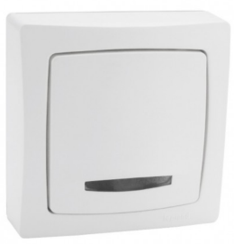
Les différents éléments d’une installation électrique :
Les dispositifs de commande :
Bouton poussoir à voyant :
Un voyant permet de repérer l'interrupteur électrique dans l'obscurité.

Slide 18
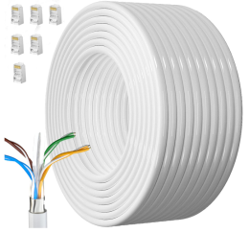
Les différents éléments d’une installation électrique :
Les câbles et gaines électriques :
Câble Ethernet, Câble Rj45, Câble Réseau :
Il s'agit d'un câble utilisé pour la transmission de données informatiques.

Slide 19
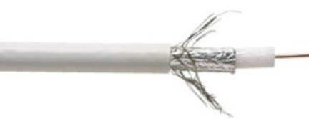
Les différents éléments d’une installation électrique :
Les câbles et gaines électriques :
Câble de télévision ou câble coaxial :
Son rôle est de transmettre les données issues des signaux numériques et analogiques audio et vidéo vers un appareil.

Slide 20
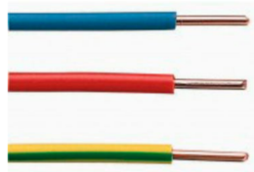
Les différents éléments d’une installation électrique :
Les câbles et gaines électriques :
Fil électrique monobrin :
Un fil électrique sert au transport de l’électricité. L'intérieur du fil électrique est appelée l'« âme » du fil électrique.

Slide 21
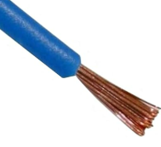
Les différents éléments d’une installation électrique :
Les câbles et gaines électriques :
Fil électrique multibrin :
Le câble multibrin possède plusieurs brins et est plus souple que le câble monobrin.

Slide 22
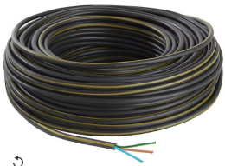
Les différents éléments d’une installation électrique :
Les câbles et gaines électriques :
Câble électrique :
Un câble électrique est un ensemble de conducteurs qui permet la circulation d'un courant alternatif ou continu, du générateur à l'appareil à alimenter.

Slide 23
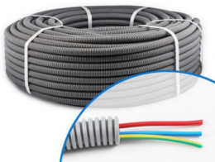
Les différents éléments d’une installation électrique :
Les câbles et gaines électriques :
Gaine électrique ICTA pré-filée :
Une gaine préfilée est un type de conduit utilisé dans les installations électriques pour faciliter le passage des câbles et fils électriques.

Slide 24
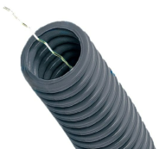
Les différents éléments d’une installation électrique :
Les câbles et gaines électriques :
Gaine électrique ICTA :
Elle est utilisée pour regrouper et encastrer plusieurs fils dans un mur. C’est un conduit isolant qui a pour but de protéger les fils électriques conducteurs.

Slide 25
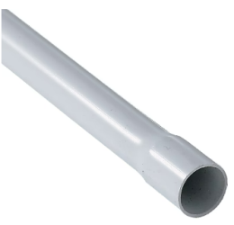
Les différents éléments d’une installation électrique :
Les câbles et gaines électriques :
Tube IRL :
Les tubes IRL sont destinés à protéger les câbles électriques.

Slide 26
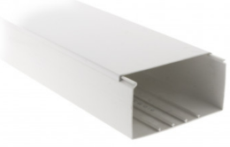
Les différents éléments d’une installation électrique :
Les câbles et gaines électriques :
Goulotte :
La goulotte est un conduit électrique utilisée partout dans la maison, notamment pour équiper un plan de travail type cuisine ou bureau.

Slide 27
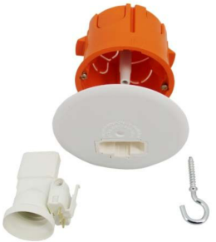
Les différents éléments d’une installation électrique :
Autres :
Socle (Point de centre) DCL + douille E27 :
Le DCL pour Dispositif de Connexion pour Luminaire est un boitier qui permet de brancher l’alimentation électrique d’un point d’éclairage.

Slide 28
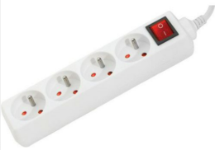
Les différents éléments d’une installation électrique :
Autres :
Multiprise avec interrupteur :
Elle permet de relier plusieurs appareils électriques au courant au travers d'une seule et même prise électrique (attention à la puissance).

Slide 29
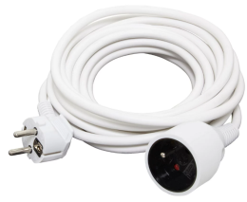
Les différents éléments d’une installation électrique :
Autres :
Rallonge électrique :
Une rallonge, appelée aussi cordon prolongateur est très utile au quotidien.

Slide 30
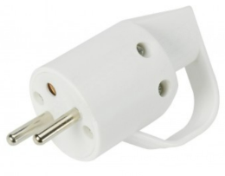
Les différents éléments d’une installation électrique :
Autres :
PRISE 2 PÔLES + TERRE MÂLE :

